Slide 1

PROGRAMACION EN .NET CORE
Instructor : Pedro M. Romanazzi
Email:pedro.romanazzi@educacionIT.com

Slide 2
CLASE 2
.NET CORE 2.2

Slide 3
.NET CORE 2.2
Carácterísticas principales de NET Core
Interoperabilidad entre frameworks .NET
Estructura de un proyecto .NET Core
Clase Startup.cs: constructor y métodos ConfigureServices(), Configure(), Run()
Archivos de configuración Json
Conceptos básicos de inyección de dependencia
Configurar el middleware agregando servicios existentes
Configurar el middleware agregando servicios propios
Logging API: uso y configuración

Slide 4
.NET CORE 2.2
.NET Core es un framework rápido, ligero,
modular y de código abierto para crear
aplicaciones y servicios web que se ejecutan en
Windows, Linux y Mac.
Por lo tanto, es una plataforma en la que se
ejecuta la aplicación ASP.NET Core.

Slide 5
.NET CORE 2.2
ASP.NET Core es un framework web gratuito, de código abierto y optimizado para la nube que puede ejecutarse en Windows, Linux o Mac.
Puede decirse que es la nueva versión de ASP.NET.
Este framework es una reescritura completa desde cero para que sea de código abierto, modular y multiplataforma.

Slide 6
¿Por qué ASP.NET Core?
Admite múltiples plataformas: las aplicaciones ASP.NET Core pueden ejecutarse en Windows, Linux y Mac. Por lo tanto, no necesita crear diferentes aplicaciones para diferentes plataformas utilizando diferentes frameworks.
Rápido: ASP.NET Core ya no depende de System.Web.dll para la comunicación entre el navegador y el servidor.

Slide 7
ASP.NET Core
Contenedor de IoC: incluye un contenedor de IoC incorporado para la inyección de dependencia automática que lo hace mantenible y testeable.
Integración con frameworks de distintas interfaz de usuario : permite usar y administrar interfaz de usuario como AngularJS, ReactJS, Umber, Bootstrap, etc. utilizando Bower (un administrador de paquetes para la web).

Slide 8
ASP.NET Core
Hosting: la aplicación web ASP.NET Core se puede alojar en múltiples plataformas con cualquier servidor web como IIS, Apache, etc. No depende solo de IIS como un .NET Framework estándar.
Uso compartido de código: nos permite crear una biblioteca de clases que se puede usar con otros frameworks .NET como .NET Framework 4.x etc. Por lo tanto, un único código se puede compartir entre frameworks.

Slide 9
ASP.NET Core – Configuración
Para desarrollar la aplicación ASP.NET Core, se
debe instalar lo siguiente en su sistema:
.NET Core SDK
Entorno de desarrollo integrado (IDE)
https://dotnet.microsoft.com/download
https://app.getpostman.com/app/download/win64

Slide 10
ASP.NET Core – Configuración
.NET Core Runtime y .NET Core SDK son cosas
diferentes.
.NET Core Runtime solo se usa para ejecutar la
aplicación .NET Core, mientras que .NET Core SDK
incluye herramientas y bibliotecas para
desarrollar aplicaciones .NET Core.
Para configurar un entorno de desarrollo,
necesitamos instalar .NET Core SDK para la
plataforma que utilizamos para el desarrollo,
como Windows, Linux o Mac.

Slide 11
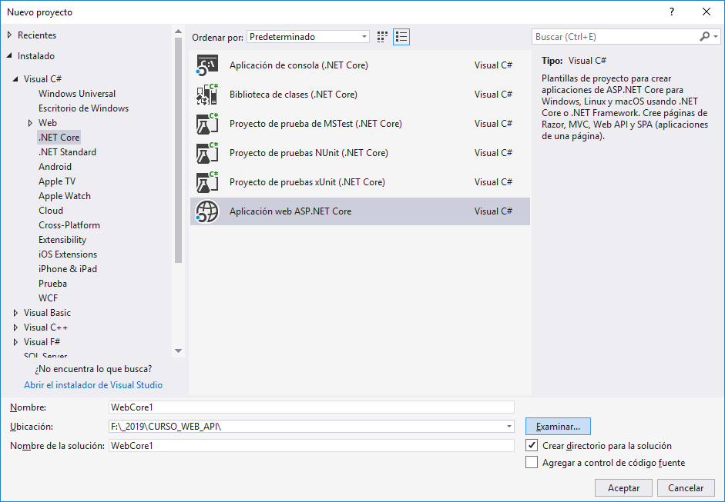
Primera aplicación ASP.NET Core

Slide 12
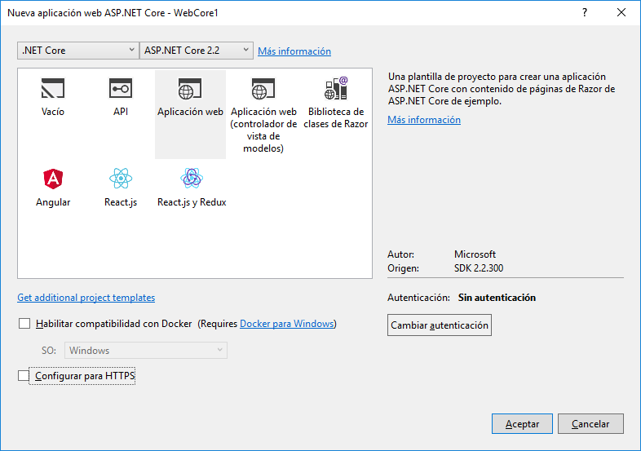
Primera aplicación ASP.NET Core

Slide 13
Ver archivos generados:
Clase Startup.
La aplicación ASP.NET Core debe incluir la clase Startup. Es como Global.asax en la aplicación tradicional .NET. Como su nombre indica, se ejecuta primero cuando se inicia la aplicación.

Slide 14
Clase Startup
Ver codigo generado.
La clase StartUp incluye dos métodos públicos:ConfigureServices y Configure .
La clase StartUp debe incluir un método Configure y, opcionalmente, puede incluir el método ConfigureService.

Slide 15
ConfigureServices()
El patrón de inyección de dependencias se usa mucho en la arquitectura ASP.NET Core. Incluye un contenedor IoC incorporado para proporcionar objetos dependientes utilizando constructores.
El método ConfigureServices es un lugar donde puede registrar sus clases dependientes con el contenedor IoC incorporado. Después de registrar la clase dependiente, se puede usar en cualquier lugar de la aplicación. Solo necesita incluirlo en el parámetro del constructor de una clase donde desea usarlo. El contenedor de IoC lo inyectará automáticamente.

Slide 16
ConfigureServices()
ASP.NET Core se refiere a la clase dependiente como un Servicio. Por lo tanto, cada vez que vemos "Servicio",se entiende como una clase que se utilizará en otra clase.
El método ConfigureServices incluye el parámetro IServiceCollection para registrar servicios en el contenedor IoC.

Slide 17
Configure()
El método Configure es un lugar donde puede configurar la canalización de solicitud de aplicación para su aplicación utilizando la instancia IApplicationBuilder que proporciona el contenedor IoC incorporado.
ASP.NET Core introdujo los componentes de middleware para definir un acceso(pipeline), que se ejecutará en cada solicitud. Incluye solo los componentes de middleware que necesita su aplicación y, por lo tanto, aumenta el rendimiento de su aplicación.

Slide 18
Configure()
Como puede ver, el método Configure incluye los parámetros IApplicationBuilder, IHostingEnvironment de forma predeterminada. Estos servicios son inyectados por el contenedor IoC incorporado.
En tiempo de ejecución, se llama al método ConfigureServices antes que al método Configure. Esto es para que pueda registrar su servicio personalizado con el contenedor IoC que puede usar en el método Configure.

Slide 19
ASP.NET Core - Inyección de dependencias
ASP.NET Core está diseñado desde cero para admitir la inyección de dependencias .
ASP.NET Core inyecta objetos de clases de dependencia a través de un constructor o método utilizando el contenedor IoC incorporado .

Slide 20
Contenedor IoC incorporado
El framework ASP.NET Core contiene
un contenedor de IoC listo para usar
aunque no tiene tantas características
como otros contenedores de
IoC de terceros.

Slide 21
Contenedor IoC incorporado
El contenedor integrado está representado por la implementación IServiceProvider que admite la inyección de constructor de forma predeterminada.
Los tipos (clases) administrados por el contenedor IoC incorporado se denominan servicios .

Slide 22
interfaces y clases para el contenedor IoC incorporado:
Interfaces:
IServiceProvider
IServiceCollection
Clases
Proveedor de servicio
ServiceCollection
Descripción del servicio
ServiceCollectionServiceExtensions
ServiceCollectionContainerBuilderExtensions

Slide 23
IServiceCollection
Podemos registrar servicios de aplicaciones con el contenedor IoC incorporado en el método Configure de la clase Startup usando IServiceCollection.
La interfaz IServiceCollection es una interfaz vacía. Simplemente hereda IList<servicedescriptor>.
La clase ServiceCollection implementa la interfaz IServiceCollection.

Slide 24
IServiceProvider
IServiceProvider incluye el
método GetService .
La clase ServiceProvider implementa la
interfaz IServiceProvider que devuelve
servicios registrados con el contenedor.
No podemos crear instancias de la
clase ServiceProvider porque sus constructores
están marcados con un modificador de acceso
interno.

Slide 25
ServiceCollectionServiceExtensions
La clase ServiceCollectionServiceExtensions
incluye métodos de extensión relacionados con
los registros de servicios que se pueden usar
para agregar servicios de por vida.
Métodos de extensión AddSingleton,
AddTransient, AddScoped estan definidos en
esta clase.

Slide 26
ServiceCollectionContainerBuilderExtensions
La clase
ServiceCollectionContainerBuilderExtensions
incluye el método de
extensión BuildServiceProvider
que crea y devuelve una instancia
de ServiceProvider .

Slide 27
ASP.NET Core : Middleware
ASP.NET Core introdujo un nuevo concepto llamado Middleware.
Un middleware no es más que un componente (clase) que se ejecuta en cada solicitud en la aplicación ASP.NET Core.
En el ASP.NET clásico, HttpHandlers y HttpModules formaban parte de la canalización de solicitudes.
El middleware es similar a HttpHandlers y HttpModules, donde ambos deben configurarse y ejecutarse en cada solicitud.

Slide 28
ASP.NET Core - Middleware
Normalmente, habrá múltiples middleware en la
aplicación web ASP.NET Core.
Puede ser un middleware proporcionado por el
framework, o agregado a través de NuGet.
Podemos establecer el orden de ejecución del
middleware en la canalización de
solicitudes.
Cada middleware agrega o modifica la solicitud
http y, opcionalmente, pasa el control al
siguiente componente de middleware

Slide 29
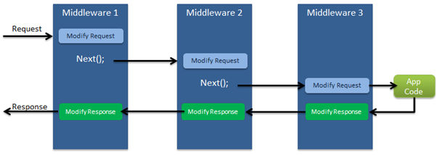
ASP.NET Core - Middleware

Slide 30
Configurar middleware
Podemos configurar el middleware en el
método Configure de la clase Startup
usando la instancia IApplicationBuilder .
El siguiente ejemplo agrega un solo
middleware usando el método Run que
devuelve una cadena “Hola Mundo!" en
cada solicitud

Slide 31
Configurar middleware
public void Configure( IApplicationBuilder app,
IHostingEnvironment env)
app.Run( async (context) =>
{
await context.Response.WriteAsync( “Hola Mundo!" );
});
// resto del codigo ya creado

Slide 32

Configurar middleware

Slide 33
Configurar middleware
En el ejemplo anterior, Run() es un método de
extensión en la instancia IApplicationBuilder que
agrega un middleware de terminal a la canalización
de solicitudes de la aplicación.
El middleware configurado anteriormente
devuelve una respuesta con una cadena
"Hola, mundo!" para cada solicitud(request)

Slide 34
Configurar múltiples middleware
En su mayoría, habrá múltiples componentes de
middleware en la aplicación ASP.NET Core que se
ejecutarán secuencialmente.
El método Run agrega un middleware de terminal
para que no pueda llamar al siguiente middleware,
ya que sería el último middleware en una
secuencia.
Lo siguiente siempre ejecutará el primer método
Run y ​​nunca alcanzará el segundo método Run

Slide 35
Configurar múltiples middleware
public void Configure
( IApplicationBuilder app, IHostingEnvironment env)
{
app.Run( async (context) =>
{ await context.Response.WriteAsync( “Hola Mundo desde primer Middleware" ); });
// segundo middleware ( no se ejecuta )
app.Run( async (context) =>
{
await context.Response.WriteAsync("Hola Mundo desde segundo Middleware " );
});
Para configurar el middleware múltiple, usamos el método de extensión Use() . Es similar al método Run() , excepto que incluye el parámetro Next para invocar el siguiente middleware en la secuencia. Ejemplo:

Slide 36
Ejemplo: Use ()
public void Configure
( IApplicationBuilder app, IHostingEnvironment env)
{
app.Use( async (context, next) =>
{ await context.Response.WriteAsync( “Hola Mundo!” );
await next();
}
);
app.Run( async (context) =>
{ await context.Response.WriteAsync( " Hola Mundo desde segundo Middleware " );
});
}

Slide 37
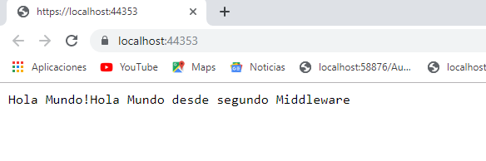
Ejemplo: Use ()

Slide 38
Agregue middleware incorporado a través de NuGet
ASP.NET Core es un framework modular.
Podemos agregar características del lado del servidor que
necesitamos en nuestra aplicación mediante la instalación
de diferentes complementos a través de NuGet.
Hay muchos complementos de middleware disponibles que
se pueden usar en nuestra aplicación.

Slide 39
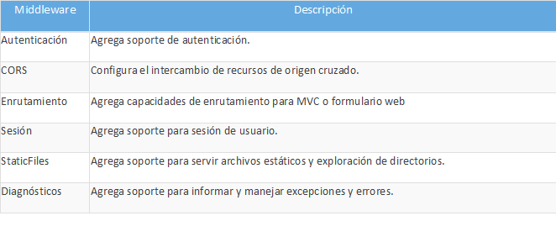
Los siguientes son algunos middleware integrados:

Slide 40
Middleware de diagnóstico
Instalar y usar el middleware de diagnóstico.
El middleware de diagnóstico se usa para informar y
manejar excepciones y errores en ASP.NET Core, y para
diagnosticar errores de migración de Entity Framework
Core.
Desde paquetes nugget Instalar: Microsoft.AspNetCore.Diagnostics.
Este paquete incluye los siguientes métodos de middleware y extensión:

Slide 41
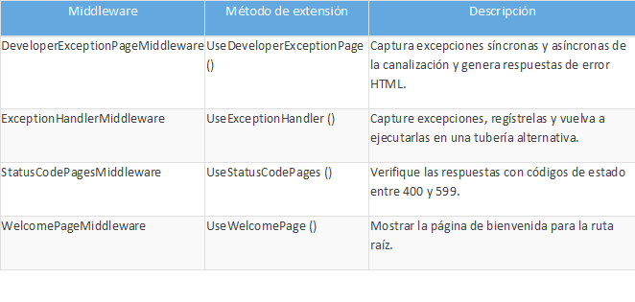
Middleware de diagnóstico

Slide 42
Middleware de diagnóstico
Podemos llamar a los métodos de extensión Use(*) respectivos para usar el middleware anterior en el método de configuración de la clase Startup.
Agreguemos el middleware welcomePage que mostrará la página de bienvenida para la ruta raíz.

Slide 43
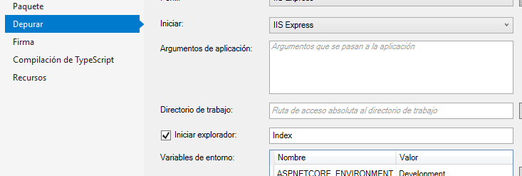
Middleware de diagnóstico
public void Configure
( IApplicationBuilder app, IHostingEnvironment env)
{
app.UseWelcomePage();
O
Propiedades de la aplicación:

Slide 44
Middleware personalizado en la aplicación ASP.NET Core
El componente de middleware personalizado es como cualquier otra clase .NET con el método Invoke() . Sin embargo, para ejecutar el siguiente middleware en una secuencia, debe tener el parámetro de tipo RequestDelegate en el constructor.
Visual Studio incluye una plantilla para crear una clase de middleware estándar.
Para esto, haga clic derecho en el proyecto o carpeta donde desea crear la clase de middleware y seleccione Agregar -> Nuevo elemento.
Esto abrirá la ventana emergente Agregar nuevo elemento.
Buscamos la palabra "middleware" en el cuadro de búsqueda superior derecho como se muestra a continuación.

Slide 45
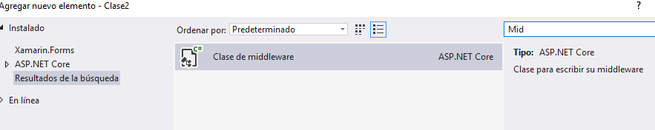
Agregue middleware personalizado en la aplicación ASP.NET Core

Slide 46
Ejemplo: Middleware personalizado
// Tener instalado Microsoft.AspNetCore.Http.Abstractions
public class MyMiddleware
{
private readonly RequestDelegate _next;
public MyMiddleware( RequestDelegate next)
{
_next = next;
}
public Task Invoke( HttpContext httpContext)
{
return _next(httpContext);
}
}
// metodo de extension para agregar el middleware el request HTTP.
public static class MyMiddlewareExtensions
{
public static IApplicationBuilder UseMyMiddleware
( this IApplicationBuilder builder)
{
return builder.UseMiddleware<MyMiddleware>();
}
}

Slide 47
Ejemplo: Middleware personalizado
Como puede verse, el método Invoke() no es asíncrono.
Por lo tanto, cambiaremos para que sea asíncrono ,antes de llamar a next();

Slide 48
Ejemplo: Middleware asíncrono
public class MyMiddleware
{
private readonly RequestDelegate _next;
private readonly ILogger _logger;
public MyMiddleware( RequestDelegate next, ILoggerFactory logFactory)
{
_next = next;
_logger = logFactory.CreateLogger( "MyMiddleware" );
}
public async Task Invoke( HttpContext httpContext)
{
_logger.LogInformation( "MyMiddleware en ejecucion." );
await _next(httpContext);
// invocar proximo middleware
}
}

Slide 49
Ejemplo: Middleware asíncrono
Ahora, necesitamos agregar nuestro middleware personalizado en la
solicitud mediante el uso del método de extensión como se muestra a
continuación.
Agregar middleware en clase Startup
public void Configure( IApplicationBuilder app, IHostingEnvironment env)
{
app.UseMyMiddleware();
app.Run( async (context) => { await context.Response.WriteAsync( “Hola Mundo!" ); });
}

Slide 50
ASP.NET Core - Variable de entorno
ASP.NET Core utiliza una variable de entorno llamada ASPNETCORE_ENVIRONMENT para indicar el entorno de tiempo de ejecución. El valor de esta variable puede ser cualquier cosa según su necesidad, pero generalmente puede ser Desarrollo, Puesta en marcha o Producción. El valor no distingue entre mayúsculas y minúsculas en Windows y Mac OS, pero distingue entre mayúsculas y minúsculas en Linux.
En Visual Studio, podemos establecer ASPNETCORE_ENVIRONMENT en la pestaña de depuración de las propiedades del proyecto. Abra las propiedades del proyecto haciendo clic derecho en el proyecto en el explorador de soluciones y seleccione Propiedades.

Slide 51
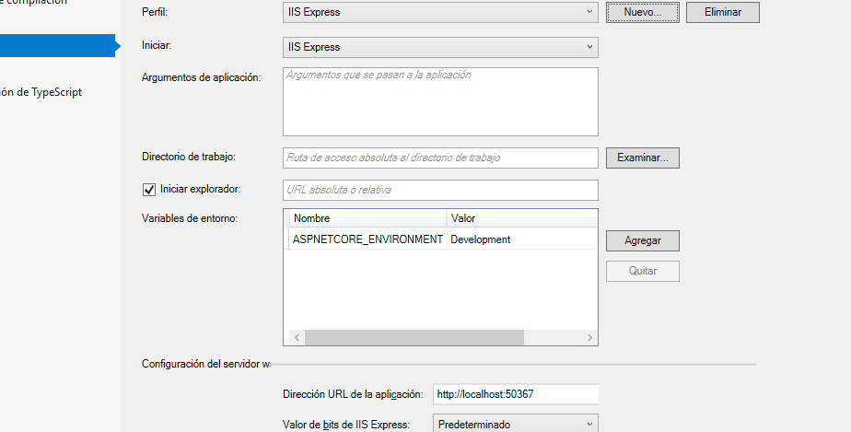
ASP.NET Core - Variable de entorno

Slide 52
ASP.NET Core - Variable de entorno
Puede cambiar el valor según su necesidad.
Este valor se guardará en el archivo launchSettings.json:
{
"iisSettings": {
"windowsAuthentication": false,
"anonymousAuthentication": true,
"iisExpress": {
"applicationUrl": "http://localhost:50367",
"sslPort": 44353
}
},
"profiles": {
"IIS Express": {
"commandName": "IISExpress",
"launchBrowser": true,
"environmentVariables": {
"ASPNETCORE_ENVIRONMENT": "Development"
}
},
"Clase2": {
"commandName": "Project",
"launchBrowser": true,
"applicationUrl": "https://localhost:5001;http://localhost:5000",
"environmentVariables": {
"ASPNETCORE_ENVIRONMENT": "Development"
}
}
}
}

Slide 53
Variable de entorno de acceso en tiempo de ejecución
Podemos obtener el valor de una variable de entorno en nuestro código para ejecutar algún código adicional en función de su valor. El servicio IHostingEnvironment incluye la propiedad EnvironmentName que contiene el valor de la variable ASPNETCORE_ENVIRONMENT . ASP.NET
Core también incluye métodos de extensión para verificar el entorno, como IsDevelopment (), IsStating (), IsEnvironment () e IsProduction ().
El servicio IHostingEnvironment es proporcionado por la capa de alojamiento ASP.NET y se puede usar en cualquier lugar de su aplicación a través de la inyección de dependencia. El siguiente ejemplo muestra cómo podemos verificar la variable de entorno en el método Configure de la clase Startup.

Slide 54
Variable de entorno: Acceso en tiempo de ejecución
public void Configure( IApplicationBuilder app, IHostingEnvironment env)
{
if (env.IsEnvironment( "Development" ))
{// codigo a ejecutarse en entorno de desarrollo }
if (env.IsDevelopment())
{ // codigo a ejecutarse en entorno de desarrollo}
if (env.IsStaging())
{ // codigo a ejecutarse en entorno de “Puesta en marcha/ test” }
if (env.IsProduction())
{ // codigo a ejecutarse en entorno de produccion} }

Slide 55
Fundamentos de inicio de sesión en .NET Core:
.NET Core SDK es un SDK ligero que incluye un conjunto mínimo de características necesarias para crear una aplicación. Podemos instalar paquetes NuGet para otras funciones que requerimos para nuestra aplicación.
.NET Extensions es un conjunto de API multiplataforma de código abierto para patrones y utilidades de programación de uso común, como inyección de dependencias, registro y configuración de aplicaciones.
La mayoría de las API en este proyecto están diseñadas para funcionar en muchas plataformas .NET, como .NET Core, .NET Framework, Xamarin y otras.
Se pueden usar en aplicaciones de consola, WinForms y WPF, etc.

Slide 56
Fundamentos de inicio de sesión en .NET Core
La API de registro está incluida en el paquete Microsoft.Extensions.Logging .
La API de registro no funciona de manera independiente, funciona con uno o más proveedores de registro que almacenan o muestran registros en un medio en particular, como Consola, Depuración, TraceListeners, etc.
Por lo tanto, hay dos bloques de construcción importantes para implementar el registro en una aplicación basada en .NET Core:
API de registro
Proveedores de registro

Slide 57
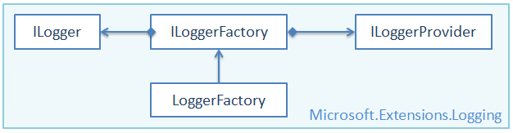
API de registro
Microsoft proporciona API de registro como una extensión en el contenedor Microsoft.Extensions.Logging que viene como un paquete NuGet.
Microsoft.Extensions.Logging incluye las clases e interfaces necesarias para el registro.
Los más importantes son las interfaces ILogger, ILoggerFactory, ILoggerProvider y la clase LoggerFactory.

Slide 58
API de registro
ILoggerFactory es la interfaz de fábrica para crear una instancia de tipo ILogger adecuada y también para agregar la instancia de ILoggerProvider .
El ILoggerProvider gestiona y crea un registrador apropiado, especificado por la categoría de registro.
La interfaz ILogger incluye métodos para iniciar sesión en el almacenamiento subyacente.

Slide 59
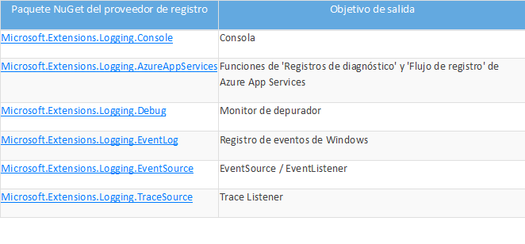
Proveedores de registro
Un proveedor de registro muestra o almacena registros en un medio
particular, como una consola, un evento de depuración, un registro de
eventos, un detector de rastreo y otros. Microsoft proporciona varios
proveedores de registro como paquetes NuGet.

Slide 60
Proveedor de registro de consola
Veamos cómo mostrar registros en la consola
usando el paquete NuGet para un proveedor de
consola.
Microsoft.Extensions.Logging.Console
incluye clases de registro que envían la salida del
registro a la consola.

Slide 61
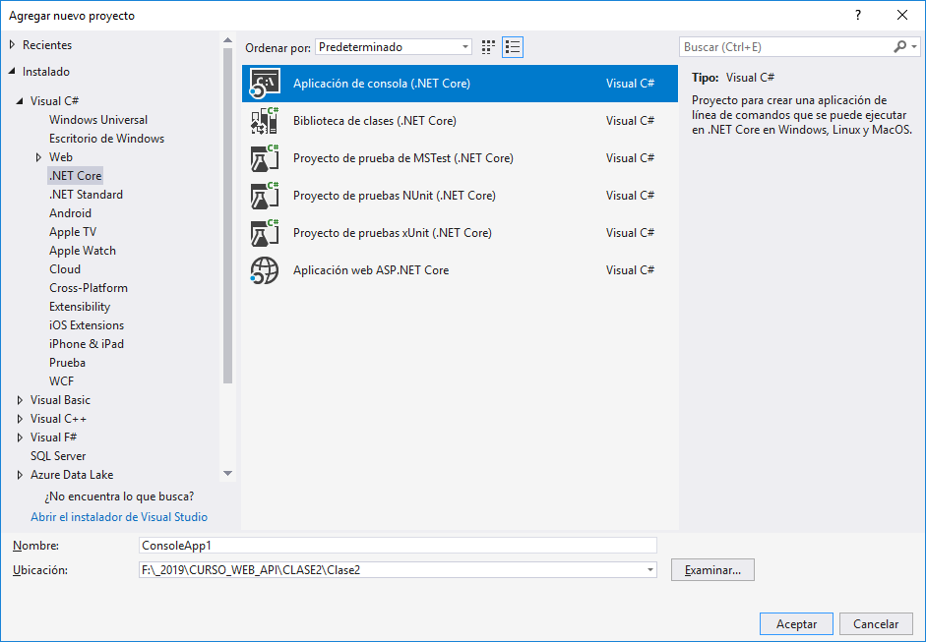
Proveedor de registro de consola
En primer lugar, cree una nueva aplicación de consola con la plantilla Aplicación de consola (.NET Core) en Visual Studio 2017 (o posterior).

Slide 62
Proveedor de registro de consola
Instalar un paquete NuGet de Microsoft.Extensions.Logging
Instalar un proveedor de registro .
Enviaremos registros en la Consola, por lo tanto, instalamos Microsoft.Extensions.Logging.Console

Slide 63
Proveedor de registro de consola
namespace ConsoleApp1
{
class Program
{
static void Main(string[] args)
{
ILoggerFactory loggerFactory =
new LoggerFactory().AddConsole();
ILogger logger = loggerFactory.CreateLogger<Program>();
logger.LogInformation("Este es un mensaje del log de Consola");
Console.ReadKey();
}
}
}

Slide 64
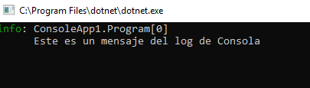
Proveedor de registro de consola

